Slide 1
Machine learning: Clasificadores bayesianos
Naive Bayes
Instructor: José Nelson Zepeda
San Salvador, Febrero 2019

Slide 2
Agenda
Concepto
Objetivo
Definiciones
Ejemplo/Simulación
Notes:
En el modo Presentación, haga clic en la flecha para acceder al Centro de introducción a PowerPoint.

Slide 3

Conceptos Básicos

Slide 4
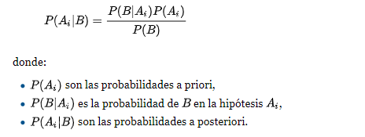
Naive Bayes: Conceptos
El teorema de Bayes, en la teoría de la probabilidad, es una proposición planteada por el matemático inglés Thomas Bayes (1702-1761) en 1763,2 que expresa la probabilidad condicional de un evento aleatorio A dado B en términos de la distribución de probabilidad condicional del evento B dado A y la distribución de probabilidad marginal de sólo A.
El teorema de Bayes es utilizado para calcular la probabilidad de un suceso, teniendo información del estado previo o bien conocer de antemano las condiciones sobre ese suceso, es decir, mide la probabilidad de que una variable aleatoria pueda tomar un valor particular dado el valor de otra variable aleatoria.
https://es.wikipedia.org/wiki/Teorema_de_Bayes

Slide 5
Naive Bayes: Conceptos
Condiciones para aplicar el teorema
Los sucesos “Ai” deben ser mutuamente excluyentes, es decir solo puede suceder uno de ellos.
La unión de sus posibilidades es el total, es decir la unidad es decir debe ser un sistema completo. Y cada una debe ser distinta de cero.
Está establecido un caso “B” del cual se conocen todas las probabilidades.
Se conocen todas las probabilidades condicionales P(B/Ai).
https://www.webyempresas.com/teorema-de-bayes/
Aplicaciones del Teorema de Bayes
El teorema de Bayes es válido en todas las aplicaciones de la teoría de la probabilidad. Sin embargo, hay una controversia sobre el tipo de probabilidades que emplea.
En esencia, los seguidores de la estadística tradicional sólo admiten probabilidades basadas en experimentos repetibles y que tengan una confirmación empírica mientras que los llamados estadísticos bayesianos permiten probabilidades subjetivas.
El teorema puede servir entonces para indicar cómo debemos modificar nuestras probabilidades subjetivas cuando recibimos información adicional de un experimento.

Slide 6
Naive Bayes: Conceptos
Condiciones del Teorema de Bayes
Los sucesos “Ai” deben ser mutuamente excluyentes, es decir solo puede suceder uno de ellos.
La unión de sus posibilidades es el total, es decir la unidad es decir debe ser un sistema completo. Y cada una debe ser distinta de cero.
Está establecido un caso “B” del cual se conocen todas las probabilidades.
Se conocen todas las probabilidades condicionales P(B/Ai).
Ventajas del Teorema de Bayes
Se puede enfocar de manera tal de que se obtengan beneficios en algunos campos.
Es posible el análisis continuo de la información, aunque si la variabilidad entre datos es elevada es necesario algún método que permita llegar a soluciones confiables.
Meta-Análisis: buscar acumular información variada para llegar a una apreciación exacta de un problema
Evaluación de estudios a pequeña escala con la información de otros, debido a que el desarrollo de estos a escala global no siempre es posible, y a nivel muestra no cuenta con una total veracidad, el enfoque bayesiano permite ratificar y refutar.
Estudios de decisión.

Slide 7
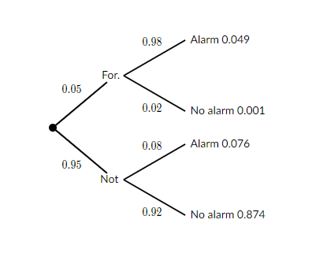
Naive Bayes: Ejemplo
Equipaje en el aeropuerto:
En el aeropuerto existen métodos para detectar artículos prohibidos, una alarma se activara cuando un artículo prohibido aparezca en alguna de las maletas.
Estadísticamente, el 5% de las maletas contienen artículos prohibidos.
Dado que la alarma no es perfecta, si una maleta contiene artículos prohibidos, existe un 98% de probabilidades de que la alarma se active.
Si una maleta no contiene artículos prohibidos, existe un 8% de probabilidades que la alarma se dispare.
¿Dado un grupo aleatorio de maletas que activaron la alarma, cual es la probabilidad que estas contengan un artículo prohibido?
https://www.khanacademy.org/math/ap-statistics/probability-ap/stats-conditional-probability/a/tree-diagrams-conditional-probability

Slide 8
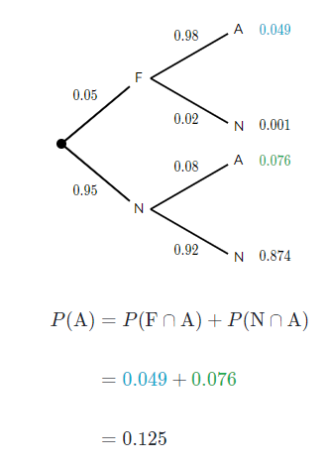
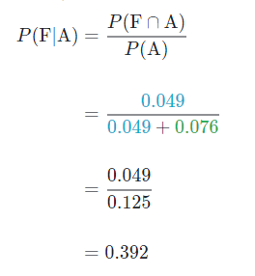
Naive Bayes: Ejemplo
¿cuál es la probabilidad de que la maleta contenga un objeto prohibido?

Slide 9
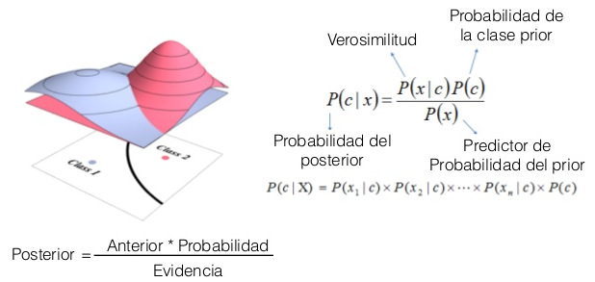
Clasificador Bayesiano
Naive Bayes es una técnica de clasificación y predicción que construye modelos que predicen la probabilidad de posibles resultados.
Recibe el nombre de Clasificador Ingenuo pues asume que la presencia o ausencia de una característica particular no está relacionada con la presencia o ausencia de cualquier otra característica.
Por ejemplo, una fruta puede ser considerada como una manzana si es roja, redonda y alrededor de 7cm de diámetro, esto se debe a que un clasificador de Bayes ingenuo, considera que cada una de estas características contribuye de manera independiente a la probabilidad de que esta fruta sea una manzana, independientemente de la presencia o ausencia de las otras características.

Slide 10



Clasificador Bayesiano: Ejemplo
Supongamos que tenemos un dataset de entrenamiento que contiene algunos datos del clima y que la variable objetivo se denomina “Play”, nuestro objetivo es determinar si se jugara o no se jugara un partido de golf en función de las condiciones climatológicas.
Primero se calculara la probabilidad que el día este soleado:
Weather | Play
Sunny | No
Overcast | Yes
Rainy | Yes
Sunny | Yes
Sunny | Yes
Overcast | Yes
Rainy | No
Rainy | No
Sunny | Yes
Rainy | Yes
Sunny | No
Overcast | Yes
Overcast | Yes
Rainy | No
Segundo, calcular la probabilidad de que si se jugara dado que esta soleado:
Weather | No | Yes
Overcast | 0 | 4
Rainy | 3 | 2
Sunny | 2 | 3
Grand Total | 5 | 9
Tercero se necesita la probabilidad de que en general si se jugara:
Y por último calcular la probabilidad condicional:

Slide 11
Clasificador Bayesiano: Pros
Pros del algoritmo.
Permite realizar predicciones de forma rápida y con complejidad mínima.
Se puede utilizar en problemas con una sola clase o múltiples clases.
Cuando el supuesto de independencia es verdadero, el clasificador bayesiano funciona muy bien y de forma muy eficiente en comparación a otros modelos.
Se requiere menos data para entrenamiento
Las variables categóricas funcionan sin mayor problema.
Las variables numéricas asumen una distribución normal.

Slide 12
Clasificador Bayesiano: Cons
Cons del algoritmo.
Si existe una variable categórica y alguna de sus clases no se encuentra dentro de las observaciones del dataset, el modelo le asigna una probabilidad de valor cero lo que implica que esa clase formaría parte de una predicción. Para solventar este problema se utiliza la transformada de Laplace.
El clasificador bayesiano asume que las variables predictoras son independientes, es la vida real, es muy complicado poder garantizar que las variables sean independientes entre si.

Slide 13
Clasificador Bayesiano: Cons
Aplicaciones del algoritmo.
Predicciones en tiempo real debido a su velocidad
Predicciones multiclases
Clasificación de textos, análisis de sentimientos, análisis de Spam.
Modelos de recomendación

Slide 14
Bibliografía
Machine Learning for Beginners
By Ken Richards, 2017
R Data Analysis Cookbook
By Kuntal Ganguly,2017
Notes:
En el modo Presentación, haga clic en la flecha para acceder al Centro de introducción a PowerPoint.

